Slide 1


Môn: Phát triển ứng dụng di động
(Tuần 4 – Viết cuốn báo cáo)
Guide: Huỳnh Hoàng Hà

Slide 2
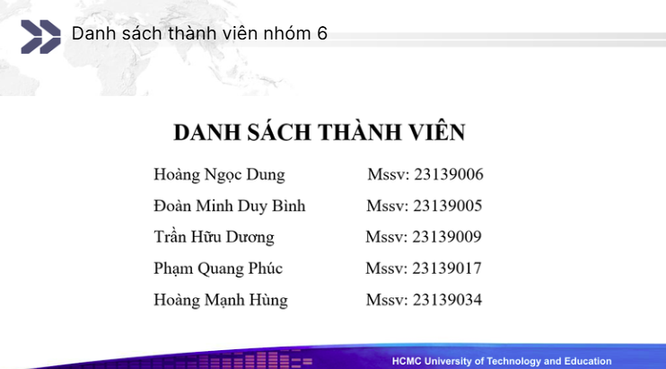

Slide 3
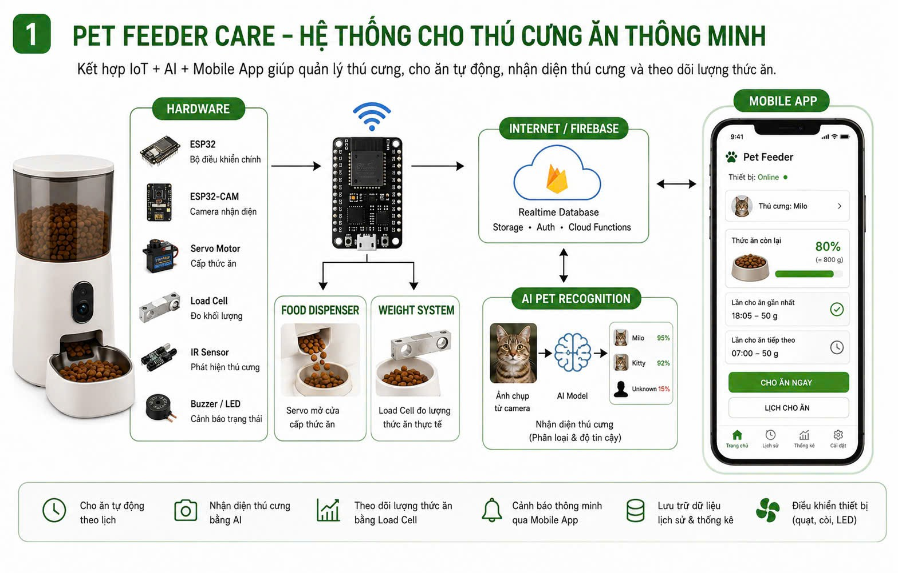
1. Mô hình tổng quát

Slide 4

2. Chức năng Mobile App

Slide 5
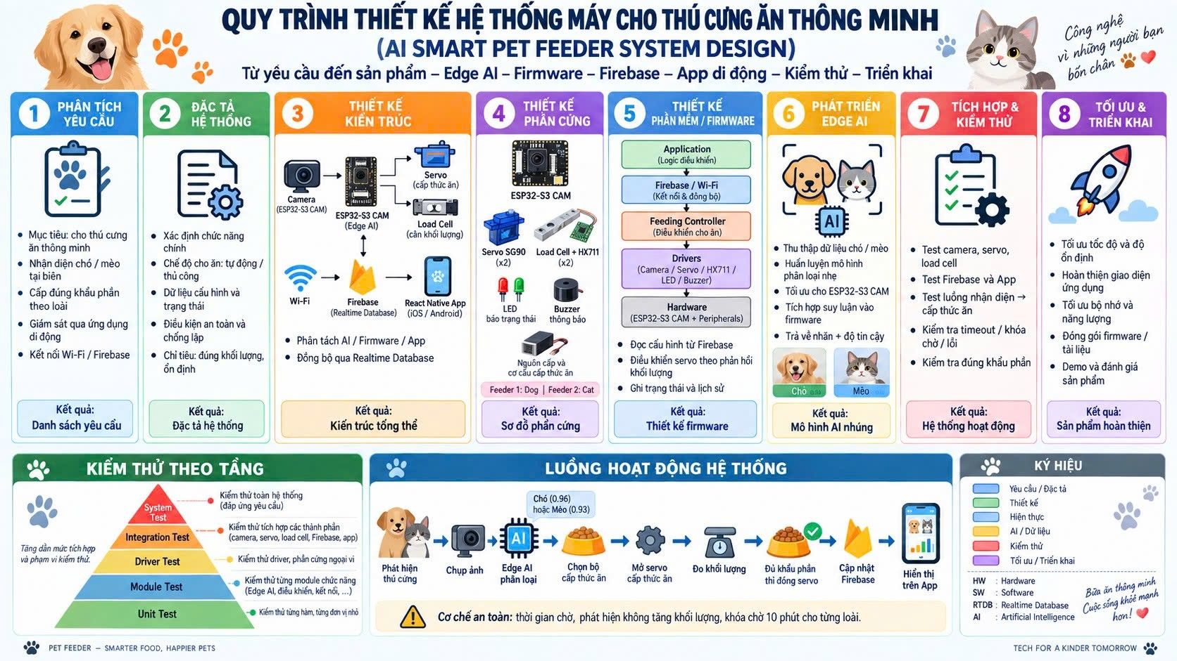
2. Report mỗi tuần ( → đồng bộ lên github → Nộp utex)
Gồm:
Github:giunzz/mobile_project
File word: tổng kết

Slide 6
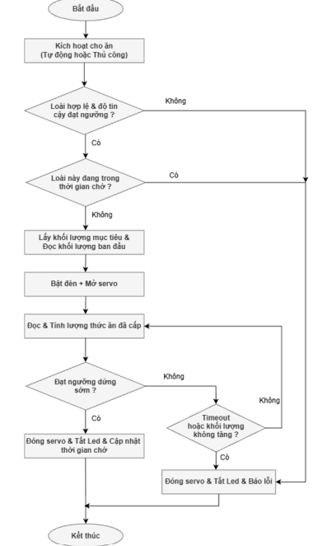
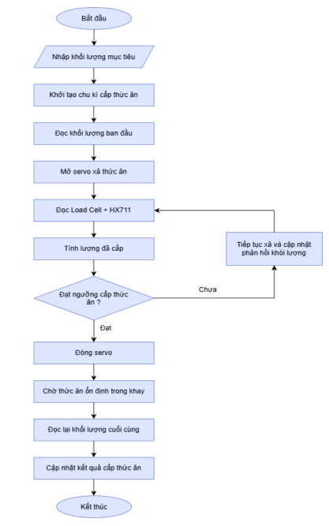
3. Lưu đồ thuật toán
Hình 2: Lưu đồ điều khiển cấp thức ăn dựa trên phản hồi khối lượng
Hình 1: . Lưu đồ thuật toán cấp thức ăn

Slide 7
3. Kết quả demo
Tổng quan
Kết quả phần mềm
Tính năng detect pets (kèm mô hình AI)
Tính năng cho ăn theo chó/mèo -> ngay lập tức
Đặt lịch cho ăn

Slide 8
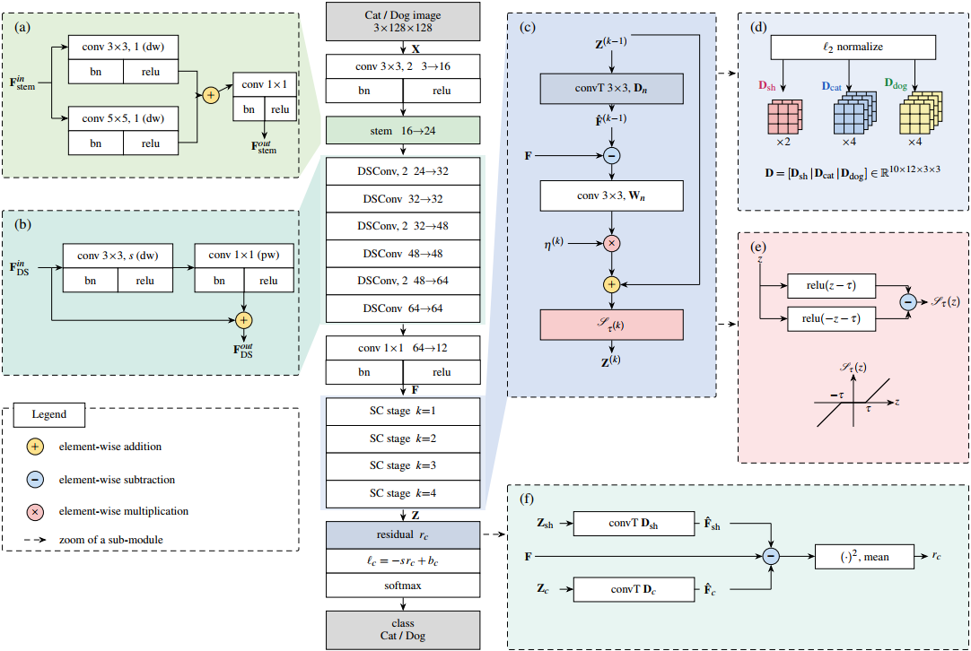
2. Report mỗi tuần
Propose Model
SSR-UnrollNet-S3 (Shared-Specific Sparse Unrolling Network for ESP32-S3).
Kết quả validation sơ bộ của student có KD đạt Accuracy = 94,04% và Macro-F1 = 93,08% với 20.607 tham số và 10,284M MACs
Cơ chế | Thiết lập / nguyên tắc
Stratified split | 80/10/10, seed 42
Test lock | Không đánh giá test trong model selection
Augmentation | Crop, flip, jitter, rotation; erasing off ban đầu
Weight decay | 5e−4
Label smoothing | 0.05
EMA | 0.999
Early stopping | Patience 8; min_delta 0.001 macro-F1
KD ramp | Tăng dần KD weight
Numerical guard | Margin FP32 + epsilon >=1e−6

Slide 9
2. Report mỗi tuần
Related work
Method | Year | Method Description | Accuracy (%) ↑ | F1 ↑ | Params (M) ↓
Light CNN + PCNN/DWT | 2023 | PCNN feature extractor + DWT compression | 69.11 | 0.9955 | 0.011
EfficientNetV2-S | 2025 | EfficientNetV2 + pretrained fine-tuning | 97.57 | 0.9757 | 20.434
Multi-Path CNN | 2025 | Multi-scale convolution + attention fusion | 97.30 | 0.9730 | 0.927
PAM + ResNet-20 | 2024 | Probabilistic attention integrated into ResNet | 91.62 | 0.9146 | 0.57
ResNet-Lite | 2024 | Lightweight residual CNN + knowledge distillation | 89.56 | 0.8930 | 1.425
SNN-SqueezeNet-P | 2026 | LIF-based SNN + structured pruning | 81.00 | 0.8100 | 0.599
EfficientNet-B0* | 2026 | Lightweight EfficientNet in FPGA-oriented AL pipeline | 88.25 | 0.8825 | 5.3
Ours |  |  | 94.04 | 0.938 | 0.23

Slide 10
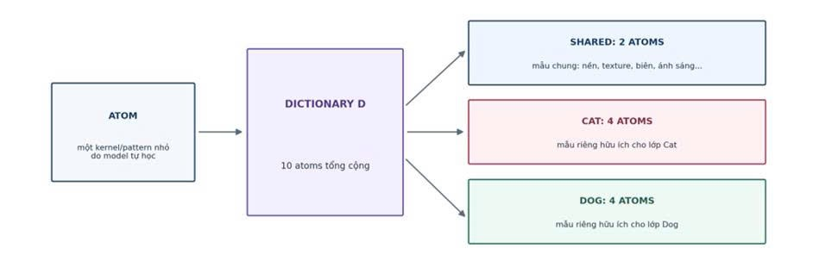
2. Report mỗi tuần
Propose Model
SSR-UnrollNet-S3 (Shared-Specific Sparse Unrolling Network for ESP32-S3).
Kết quả validation sơ bộ của student có KD đạt Accuracy = 94,04% và Macro-F1 = 93,08% với 20.607 tham số và 10,284M MACs
Cơ chế | Thiết lập / nguyên tắc
Stratified split | 80/10/10, seed 42
Test lock | Không đánh giá test trong model selection
Augmentation | Crop, flip, jitter, rotation; erasing off ban đầu
Weight decay | 5e−4
Label smoothing | 0.05
EMA | 0.999
Early stopping | Patience 8; min_delta 0.001 macro-F1
KD ramp | Tăng dần KD weight
Numerical guard | Margin FP32 + epsilon >=1e−6

Slide 11
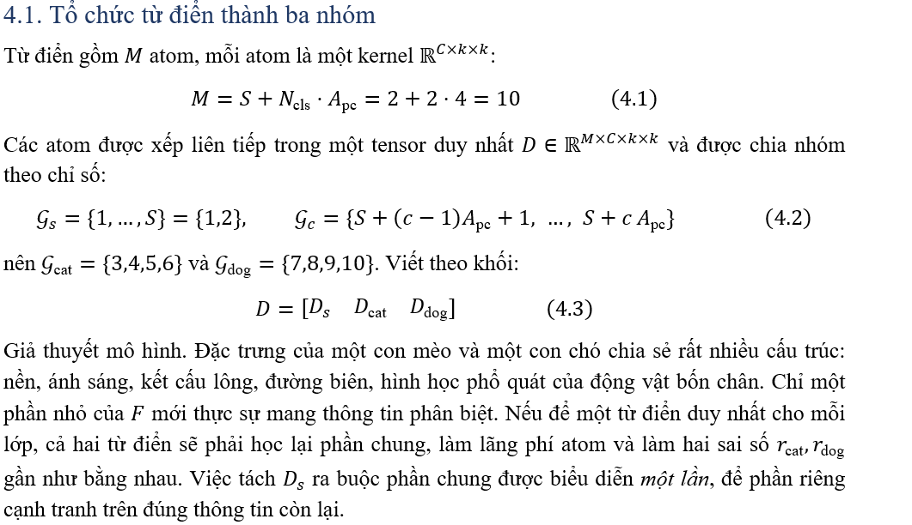
2. Report mỗi tuần
Propose Model
SSR-UnrollNet-S3 (Shared-Specific Sparse Unrolling Network for ESP32-S3).

Slide 12
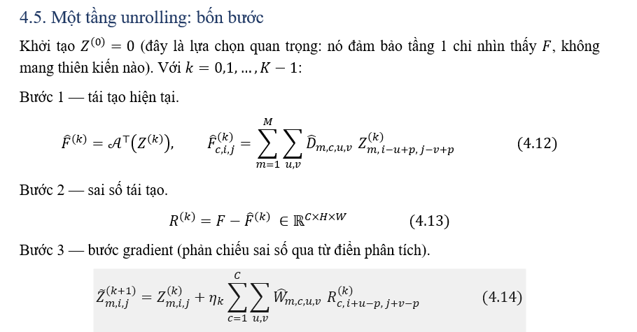
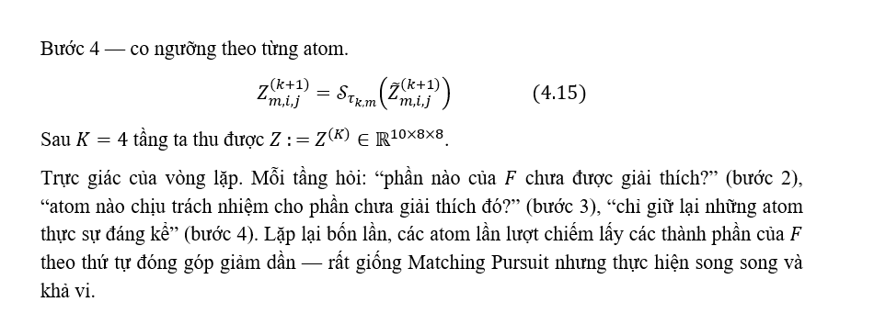
2. Report mỗi tuần
Propose Model
SSR-UnrollNet-S3 (Shared-Specific Sparse Unrolling Network for ESP32-S3).

Slide 13
3. Viết cuốn báo cáo
Mẫu cuốn báo cáo. Link
Yêu cầu:
  Chương 1: Tổng quan (1 tuần)
  Chương 2: Cơ sở lý thuyết (1 tuần)
  Chương 3: Phân tích và thiết kế hệ thống (2 tuần)
  Chương 4: Phân tích kết quả (1 tuần)
  Chương 5: Kết luận (1 tuần) -> Nộp hoàn thiện

Slide 14
Thank You
www.themegallery.com

